Slide 1

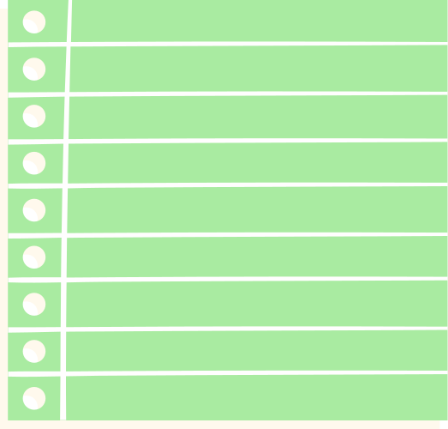



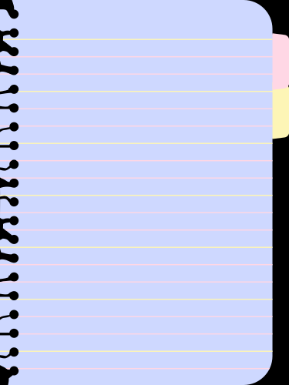




TUẦN 13
MÔN: TOÁN
BÀI: LUYỆN TẬP TRANG 62

Slide 2

Bài 1: Tính.
a) 375,84 - 95,69 + 36,78 b) 7,7 + 7,3 x 7,4
= 280,15. + 36,78
= 7,7 + 54,02
= 316,93
= 61,72

Slide 3
Bài 2: Tính bằng hai cách.
a) (6,75 + 3,25 ) x 4,2 . b ) (9,6 – 4,2) x 3,6
a . Cách 1:
(6,75 + 3,25 ) x 4,2
= 10 x 4,2
= 42
b . Cách 1:
(9,6 - 4,2 ) x 3,6
= 5,4 x 3,6
= 19,44
Cách 2:
(6,75 + 3,25 ) x 4,2
= 6,75 x 4,2 + 3,25 x 4,2
= 28,35 + 13,65
= 42
Cách 2:
(9,6 - 4,2 ) x 3,6
= 9,6 x 3,6 - 4,2 x 3,6
= 34,56 - 15,12
= 19,44

Slide 4
Bài 3b: Tính nhẩm kết quả tìm x
Em hãy chọn kết quả đúng?
5,4 x x = 5,4 9,8 x x = 6,2 x 9,8
A . x = 9,8
B . x = 1
C . x = 6,2
A . x = 5,4
B . x = 1
C . x = 0
Làm thế nào em tìm được kết quả x như thế?

Slide 5
Bài 4: Mua 4 m vải phải trả 60 000 đồng. Hỏi mua 6,8 m vải cùng loại phải trả nhiều hơn bao nhiêu tiền?
Tóm tắt :
Mua 4 mét : ….. 60 000 đ
Mua 6,8 mét: …..trả hơn 4 m… ? đ
Giải
Giá tiền mua một mét vải là:
60 000 : 4 = 15 000 (đồng)
Số tiền phải trả để mua 6,8 mét vải là:
15 000 x 6,8 = 102 000 (đồng)
Mua 6,8 m vải phải trả số tiền hơn mua 4 m vải số tiền là:
102 000 – 60 000 = 42 000 (đồng)
Đáp số: 42 000 đồng

Slide 6
Bài 4: Mua 4 m vải phải trả 60 000 đồng. Hỏi mua 6,8 m vải cùng loại phải trả nhiều hơn bao nhiêu tiền?
Giải (cách khác)
Giá tiền mua một mét vải là:
60 000 : 4 = 15 000 (đồng)
6,8 mét vải nhiều hơn 4 mét vải là: 6,8 – 4 = 2,8 (mét)
Mua 6,8 mét vải phải trả số tiền nhiều hơn là: 2,8 x 15 000 = 42 000 (đồng)
Đáp số: 42 000 đồng

Slide 7
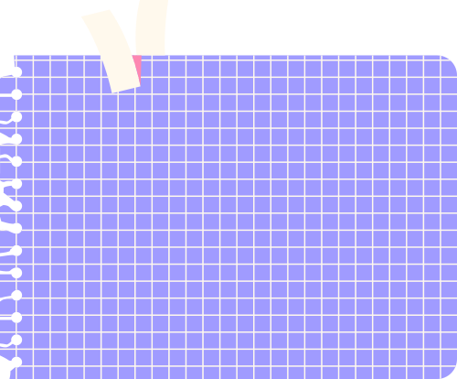









Cảm ơn các con đã tham gia tiết học

